Slide 1
Система работы учителя по обеспечению преемственности в формировании математической компетентности обучающихся ОГЭ-ЕГЭ
Учитель математики
МБОУ «СШ №34» города Смоленска
Даньшина Ирина Валерьевна

Slide 2
Государственная итоговая аттестация
ОГЭ или ЕГЭ
Контрольные измерительные материалы (КИМ) – комплексы заданий стандартизированной формы
ГВЭ
Письменные и устные экзамены с использованием текстов, тем, заданий, билетов
для обучающихся образовательных организаций, допущенных в текущем году к ГИА
для лиц, освоивших ОП ООО в форме семейного образования (самообразования) и допущенных в текущем году к ГИА
для обучающихся специальных учебно-воспитательных учреждений закрытого типа
для обучающихся образовательных организаций за пределами РФ
для обучающихся с ОВЗ, инвалидов

Slide 3
Выпускники IX классов, являющиеся лицами с ОВЗ, детьми-инвалидами, инвалидами, имеют право добровольно выбрать формат выпускных испытаний – это может быть основной государственный экзамен (ОГЭ) либо государственный выпускной экзамен (ГВЭ).
Для обучающихся с ограниченными возможностями здоровья, обучающихся детей-инвалидов и инвалидов, освоивших образовательные программы основного общего образования, количество сдаваемых экзаменов по их желанию сокращается до двух обязательных экзаменов по русскому языку и математике.

Slide 4
Выпускники XI (XII) классов с ОВЗ имеют право добровольно выбрать форму ГИА (единый государственный экзамен (ЕГЭ) или государственный выпускной экзамен (ГВЭ)).
Результаты ГВЭ, в отличие от результатов ЕГЭ, не учитываются при поступлении в вузы, а засчитываются только как итоги государственной итоговой аттестации.
Поступить в вуз обучающиеся, сдававшие ГВЭ, смогут по результатам вступительных испытаний, форма и перечень которых определяются образовательной организацией высшего образования.

Slide 5
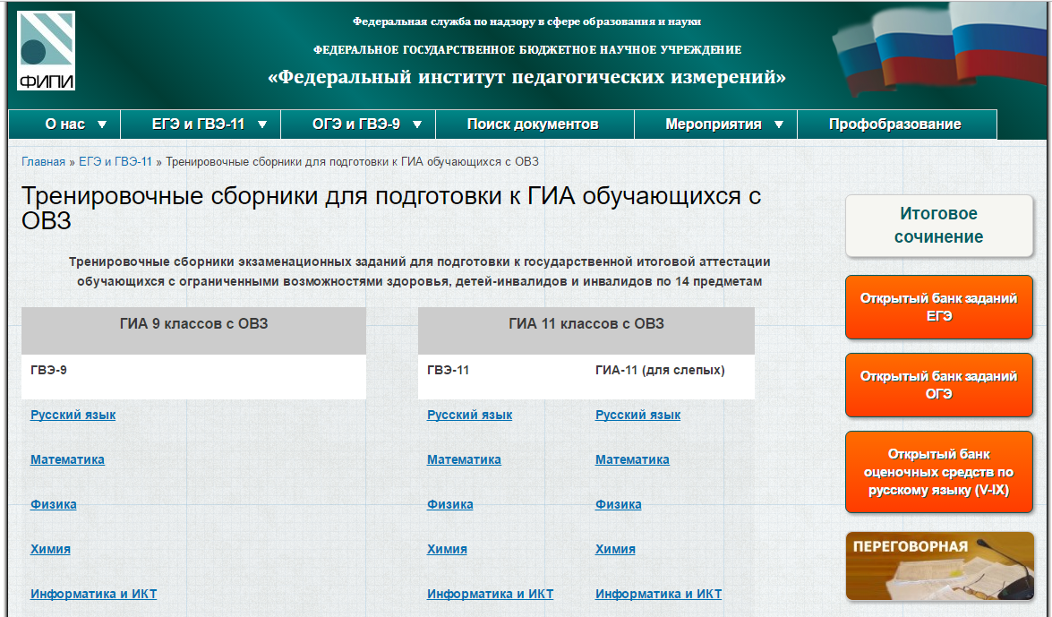
http://www.fipi.ru/sborniki-OVZ

Slide 6
План работы ШМО учителей математики, физики, астрономии, информатики и ИКТ по подготовке учащихся к ОГЭ и ЕГЭ 2018 года
Анализ итогов ОГЭ и ЕГЭ за 2016-2017 учебный год.
Обмен положительным опытом между учителями ШМО на заседаниях ШМО и педсоветах.
Повышение компетентности учителя через посещение семинаров и круглых столов других образовательных учреждений города.
Повышение компетентности учителя через участие с октября по апрель в работе:
Проблемной группы «Методические особенности подготовки учащихся к итоговой аттестации по математике»
Проблемной группы «Методические аспекты подготовки учащихся к итоговой аттестации по физике»
Проблемной группы «Методическое сопровождение государственной (итоговой) аттестации по информатике и ИКТ».
Работа с учащимися на уроках с использованием Открытого банка заданий, а также используя печатные издания, прошедшие экспертизу Федерального института педагогических измерений.
Подготовка КИМов для проведения тренировочных работ в 9-х и 11-х классах; анализ проведенных работ, индивидуальный разбор и коррекция ошибок, корректировка плана подготовки обучающихся к ГИА с учетом поведенного анализа работ.
Организация тематического повторения в течение всего учебного года.
Информационная поддержка ГИА через оформление тематических стендов и папок по подготовке к ОГЭ И ЕГЭ в кабинетах математики, физики и информатики.
Привлечение интернет ресурсов, работа с сайтами: http://www.fipi.ru/, http://sdamgia.ru/ , www.ege.edu.ru и др.
Регулярное проведение родительских собраний и индивидуальных консультаций с родителями.

Slide 7
ГИА
ОБЩЕЕ
Итоговое испытание по предмету математика
Ежегодное событие, государственно и общественно значимое для российских образовательных учреждений.
Участники: учащиеся, учителя, администрация, родители, государство.
Важность и ответственность.
Эмоциональная напряженность и стрессогенность.
Результативность сдачи ГИА влияет на оценку профессиональной компетентности учителя.
ОГЭ
Процедура подготовки и сдачи ГИА нова для учащихся.
Результат влияет на оценку в школьном аттестате.
Определяет профиль дальнейшего образования.
ЕГЭ
Учащиеся уже имеют опыт подготовки и сдачи ГИА.
Результат не влияет на оценку в школьном аттестате.
Выполняет функцию вступительных экзаменов в ВУЗ.

Slide 8
Различия в восприятии подготовки к ГИА участниками образовательного процесса (Методическая поддержка ЕГЭ в Санкт-Петербурге: проблемы и решения / под общ.ред. С.В. Жолована, И.В. Муштавинской. – СПб.: СПб АППО, 2012. – 111 с.)
Педагоги выделяют следующие значимые характеристики подготовки: «улучшение знаний», «систематизация материала», «возможность повысить свой уровень», «дать хороший фундамент знаний» учащимся.
Подготовка к ГИА выступает прежде всего как «дополнительное напряжение», «тяжкое бремя», «кропотливая работа с детьми», «ответственный процесс, часто не совпадающий со школьной программой», «дополнительный труд».
Самым важным и одновременно трудным в подготовке является необходимость «научить учащихся мыслить самостоятельно», «подготовить детей, которые не способны сдать ЕГЭ», «объяснить материал детям, чтобы они поняли», «заставить учеников учить и осознать ответственность».
При этом важна система работы школы по подготовке, ценна психологическая составляющая.

Slide 9
Различия в восприятии подготовки участниками образовательного процесса
Родители обращают внимание на такие стороны подготовки старшеклассников, как «усидчивость», «стремление освоить тестовые задания», «терпение и труд», подчеркивая, что главное в процессе подготовки «учиться» и при этом «не лениться».
В то же время часть родителей выделяет такие существенные моменты подготовки к ГИА, как «знания», «начитанность» и «зубрежка».

Slide 10
Различия в восприятии подготовки участниками образовательного процесса
Учащиеся в своей основной массе отмечают, что подготовка к ГИА представляет собой «получение знаний», «повтор материала», «оценивание своих возможностей», «чтение книг», «подготовка к тестам».
По их мнению, подготовка к ЕГЭ «крайне необходима», «будет очень сложным процессом», «занимает много времени».
Интересно отметить, что учащиеся старших классов «самым важным и трудным в подготовке к ЕГЭ» считают «труд и стремление», «не поддаваться лени», «не надеяться на авось», «желание и уверенность», «вера в себя» и в завершение всего – «готовность к экзамену».

Slide 11
Различия в восприятии подготовки участниками образовательного процесса
Особый интерес студентов вызывает подход, названный ими «системная подготовка»: «как нужно думать, что нужно знать», логики и «структуры учебного предмета», суть экзаменационных заданий, опора выпускника на свои возможности.
Большая часть студентов, имеющих позитивный опыт сдачи Единого государственного экзамена, акцентирует свое внимание на отработке практических умений: «наработка навыков решения тестов», «выполнение похожих заданий», «тренировка». В процессе подготовки, по их мнению, необходимо «решать типовые задачи», «много раз прорешать каждое задание», «постоянно решать КИМы», доводя это умение «до автоматизма».

Slide 12
Формула успеха проста – высокая степень восприимчивости, мотивация
и компетентный педагог
Фундаментальная предметная подготовка
Систематическое повторение предметного материала
Непрерывные тренировки по решению вариантов ЕГЭ И ОГЭ

Slide 13
Информационная готовность
Информационная работа
Предметная готовность
Предметная подготовка, мониторинг качества, коррекция ЗУН
Психологическая готовность
Психологическое сопровождение

Slide 14
Несомненно, что подготовку к итоговой аттестации необходимо начинать задолго до 9 класса
Я приучаю учащихся преодолевать трудности порционно, чтобы не впадать в состояние аврала
При подготовке к ОГЭ обязательно разбиваю учащихся 9-х классов на группы
Очень важный компонент практического опыта – это опыт сдачи экзаменов
Обязательно провожу работу с учащимися по критериями оценивания ОГЭ и ЕГЭ
Организация повторения при подготовке к ГИА
Подготовка к ГИА детей с особыми образовательными потребностями
Работа с родителями

Slide 15
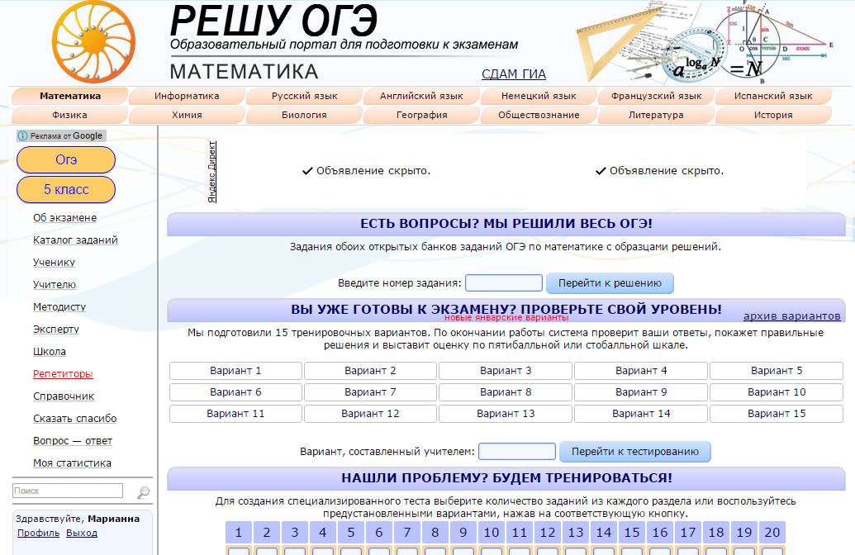
https://math-oge.sdamgia.ru/

Slide 16
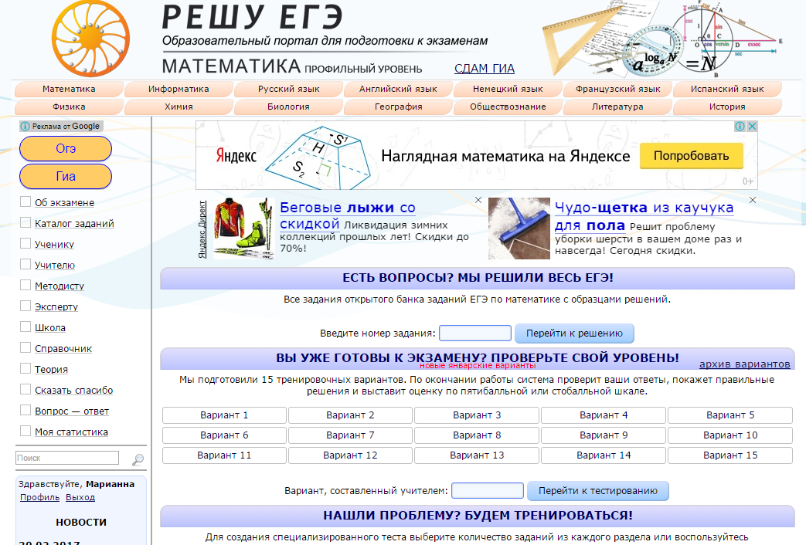
https://ege.sdamgia.ru/

